Slide 1






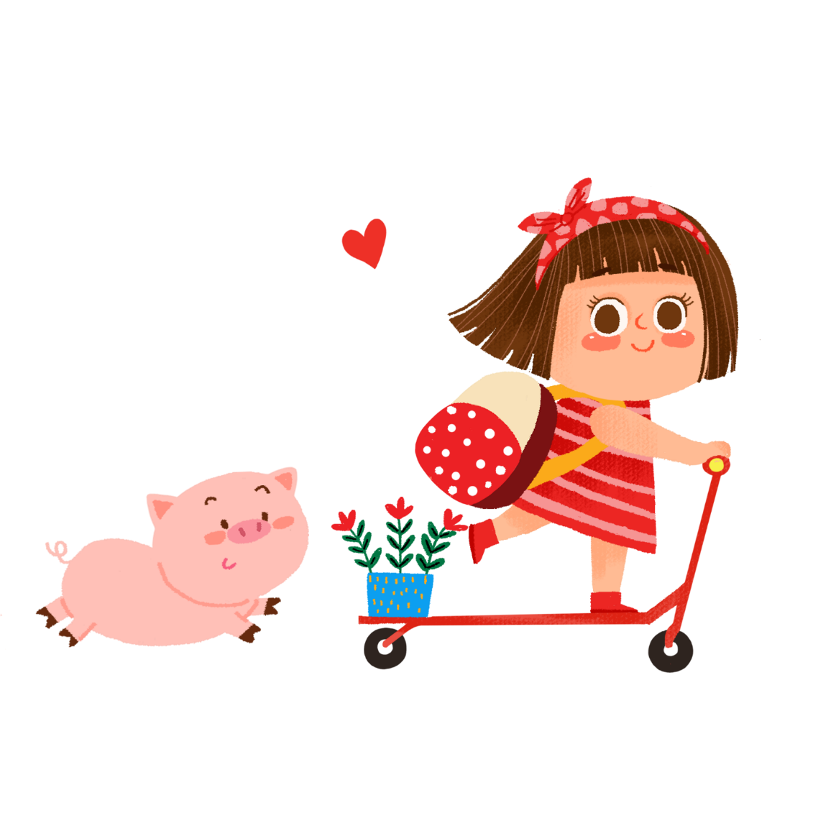





Viết bài văn kể chuyện sáng tạo
(Bài viết số 1)

Slide 2
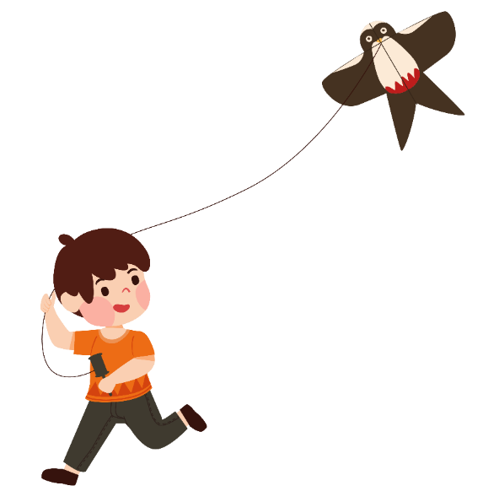





Măng Non
Măng Non

Slide 3


Slide 4


Slide 5

Viết bài văn kể lại câu chuyện “Sự tích cây thì là” với những chi tiết sáng tạo.

Slide 6


1
Viết bài văn dựa vào dàn ý đã lập ở trang 97 và đoạn văn đã viết ở trang 101.

Slide 7

Lưu ý:
– Em chọn cách viết nào để có đoạn mở bài hấp dẫn?
– Em kể lại câu chuyện thế nào?
+ Kể đầy đủ các sự việc của câu chuyện.
+ Kể chi tiết hơn đối với sự việc em chọn.
+ Thêm vào một sự việc những chi tiết sáng tạo giúp câu chuyện sinh
động, lôi cuốn hơn: tả đặc điểm của các loài cây; kể lại hành động, lời nói,
ý nghĩ của nhân vật; bày tỏ suy nghĩ, cảm xúc của nhân vật,...
– Em viết đoạn kết bài thế nào để người đọc ấn tượng?

Slide 8




Slide 9

2. Đọc lại và chỉnh sửa bài viết của em.

Slide 10
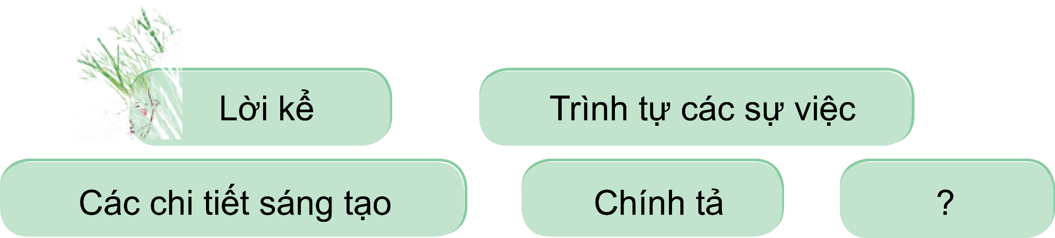
2. Đọc lại và chỉnh sửa bài viết của em.
Gợi ý:

Slide 11



Slide 12
Kể về một buổi sum họp của gia đình em.

Slide 13
Gợi ý:
- Gia đình em sum họp vào dịp nào?
- Vào dịp đó, gia đình em thường làm gì?
- Cảm xúc của em ra sao?

Slide 14
MẪU
Những ngày cận Tết là những ngày mà em vô cùng yêu thích. Bởi đó là những khoảnh khắc mà cả gia đình em cùng bên nhau dọn dẹp, chuẩn bị đón chào năm mới. Nhưng thích nhất vẫn là chiều 28 Tết.
Chiều ấy, chị Hai đi học ở Sài Gòn sẽ về đến nhà, mang theo những món quà chị mua ở Thành Phố. Cũng lúc ấy, bố mẹ em hoàn thành nốt công việc ở cơ quan và bắt đầu nghỉ Tết. Cả nhà sẽ xúm xít cùng nhau nói nói cười cười. Chờ cả năm, giờ mọi người mới được thảnh thơi đoàn tụ. Bữa cơm tối 28 ấy, là bữa cơm đoàn viên ngon nhất đầu tiên của mùa Tết. Bố sẽ bắt con gà vào làm thịt, mẹ thì ra vườn hái quả, hái rau vào nấu. Em thì cùng chị ngồi cuốn nem, nướng thịt mà mẹ mua từ sáng. Mùi thức ăn thơm nức mũi tỏa ra từ bếp. Trong lúc ấy, mọi người phấn khởi kể chuyện ríu ran. Chị Hai kể chuyện ở trên Sài Gòn mọi người đón Tết ra sao, chuyến xe khách chiều nay về nhà có gì thú vị. Bố mẹ kể chuyện đón Tết ở cơ quan, rồi bàn về kế hoạch chuẩn bị cho Tết vào hai ngày tới. Em thì say sưa ngồi nghe, đến lúc mẹ ba kể chuyện mai đi mua gì, mốt đi sắm thì thì sung sướng vỗ tay hưởng ứng. Chà, không khí mới ấm áp và hạnh phúc làm sao.

Slide 15
Chuẩn bị xong xuôi, cả nhà cùng nhau ăn cơm khi đã muộn hơn thường ngày. Nhưng chẳng có ai là vội vàng cả, vì ngày mai cả nhà đã bắt đầu nghỉ Tết rồi mà. Mở một bài nhạc xuân vui tai, cả nhà ăn uống vui vẻ bên mâm cơm vừa nấu. Tối nay, không cần vừa ăn vừa gọi video cho chị Hai ở Sài Gòn nữa rồi. Có chị, mâm cơm gia đình thêm hạnh phúc.
Buổi tối sum vầy ấy, chính là tín hiệu một cái Tết đầm ấm đã bắt đầu ở ngôi nhà nhỏ của em.

Slide 16


- Hoàn thành bài văn.
- Chuẩn bị bài tiếp theo

Slide 17


